Slide 1
Quản lý bộ nhớ khi lập trình ứng dụng iOS
cuong@techmaster.vn

Slide 2
MyClass
OtherClass
@private
owns / uses
@protect
@public
@interface MyClass: NSObject
{
@private
double secretNumber;
@public
double publicNumber;
@protected
double protectNumber;
}
inherits
MySubClass

Slide 3


Android (Java) – Windows Phone (C#)
Bộ nhớ được cấp phát khi có nhu cầu sử dụng
Không có biến trỏ đến, hoặc biến đã hết hạn trong stack
Garbage Collector sẽ thu hồi bộ nhớ
ObjY
P2
P1
ObjX
Stack
Heap
http://www.simple-talk.com/dotnet/.net-framework/understanding-garbage-collection-in-.net/

Slide 4

iOS khác với Android, Windows Phone
Native iOS app lập trình bằng Objective-C.
C language
Smalltalk
Objective C
Notes:
Objective-C is a thin layer on top of C, and moreover is a strict superset of C; it is possible to compile any C program with an Objective-C compiler, and to freely include C code within an Objective-C class.
Objective-C derives its object syntax from Smalltalk. All of the syntax for non-object-oriented operations (including primitive variables, pre-processing, expressions, function declarations, and function calls) are identical to that of C, while the syntax for object-oriented features is an implementation of Smalltalk-style messaging.

Slide 5

iOS không thu hồi bộ nhớ tự động hiện đại như Android hay .NET
Quản lý bộ nhớ khi lập trình là công việc nhàm chán nhưng vẫn cần làm đúng ngay từ đầu
Bít nước rò rỉ tại đập thủy điện sông Gianh

Slide 6
Pointer – Con trỏ
Pointer trỏ đến đối tượng. Nó giúp đối tượng được giữ lại trong heap.
Khi đối tượng không còn bất kỳ ai trỏ đến, nó cần được loại bỏ để giải phóng bộ nhớ.
A
Object in heap
B

Slide 7
Con trỏ có thể là biến cục bộ trỏ tới đối tượng ở heap
Hoặc nó là thành phần của đối tượng, trỏ đến đối tượng khác
*p
Stack
Heap

Slide 8
release
NSArray *array = [[NSArray alloc] initWithObjects: @"Honda", @"Yamaha”, nil];
NSLog(@“Retain count: %d", [array retainCount]);
[array release];
RetainCount = 1
RetainCount = 0
array
Honda
Yamaha
Stack
Heap

Slide 9
Nếu không release dẫn đến vùng nhớ do array trước đây trỏ tới trở nên vô chủ. App vẫn chạy nhưng bộ nhớ bị rò rỉ, leaking.

Slide 10
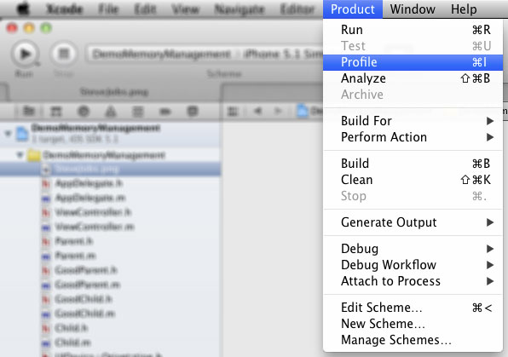
Product – Analyze để phân tích kiểm tra

Slide 11
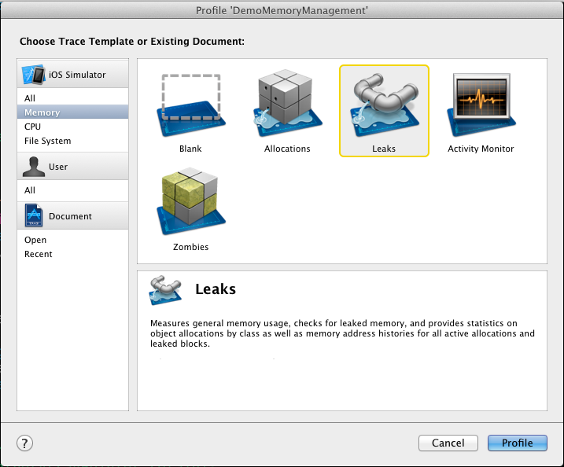
Product - Profile

Slide 12
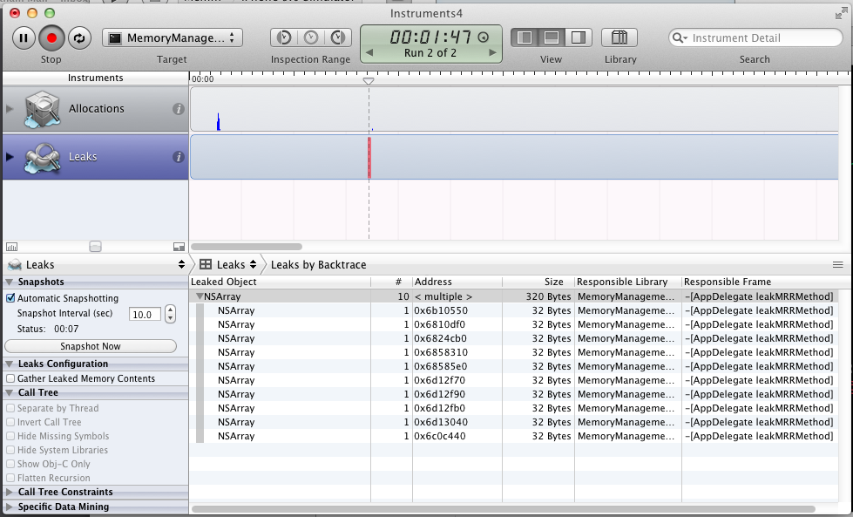
LEAK !!!
Thủ phạm gây ra Leak
Nên sử dụng thường xuyên đối với các dự án Non ARC !

Slide 13
NSArray *array = [[NSArray alloc] initWithObjects: @"Honda", @"Yamaha”, nil];
[array release];//Cần phải release
UIImage *aImage = [UIImage imageNamed:@”A.png"];
[aImage release]; //Không cần phải release. TẠI SAO?

Slide 14
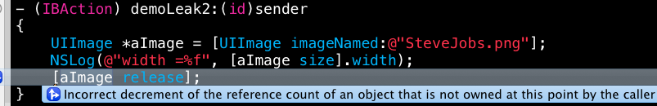
[UIImage imageNamed… ] trả về đối tượng autorelease (tự nhả). Do đó không cần gửi message release đến đối tượng này nữa.

Slide 15
autorelease
Dùng khi tạo một object trong hàm rồi trả về qua return.
[object autorelease] : object sẽ được quản lý trong AutoRelease pool
Lạm dụng autorelease không tốt. Tại sao?
Notes:
http://www.asgteach.com/blog/?p=73

Slide 16
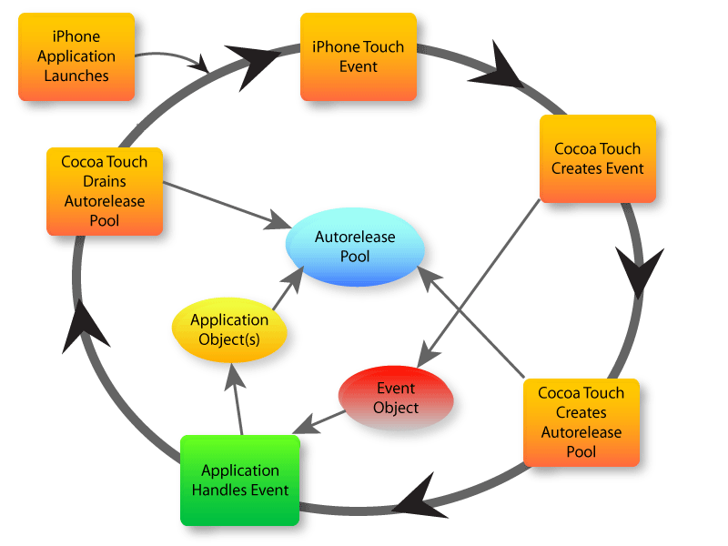
Kết thúc mỗi chu kỳ xử lý sự kiện, CocoaTouch sẽ gửi message release đến tất cả các autorelease object.
Notes:
http://www.asgteach.com/blog/?p=73

Slide 17
RetainCount = 2
RetainCount = 0
RetainCount = 3
RetainCount = 0
Autorelease pool
Heap

Slide 18


[object retain] dùng khi nào?
NSArray *resultArray = [self returnAnArray];
NSArray *anotherArrayPointer = resultArray;
[resultArray release];
[anotherArrayPointer doSomething];
[anotherArrayPointer retain];
Bad memory access !d

Slide 19
Trước chuyển con trỏ đến đối tượng khác cần release đối tượng cũ
objX
[p release]
*p
objY
Heap

Slide 20
@property
Giúp định nghĩa biến thành phần tinh tế hơn bằng cách bổ xung thêm attributes

Slide 21
Attribute | Ý nghĩa
nonatomic | Không hỗ trợ truy xuất đồng bộ nhưng sẽ nhanh hơn
retain | Tăng ref count của đối tượng thêm 1
assign | Dành riêng cho kiểu căn bản (primitive data type), struct hoặc đối tượng nếu không tăng ref count
readonly | Chỉ đọc, tạo duy nhất getter
readwrite | Cả đọc ghi. Tạo cả getter và setter
copy | Copy đối tượng gán sang vùng nhớ mới. Chỉ có tác dụng với kiểu MutableXXX

Slide 22
*p1
Dead Lock in memory
*p2

Slide 23
Pointer trong Objective-C mặc định là strong
Cyclic reference gây nên dead lock. Đối tượng trong dead lock không thể giải phóng, gây thất thoát bộ nhớ
Cách xử lý, sử dụng __weak
__weak
@property (nonatomic, assign) A *pA;

Slide 24

ARC
ARC saves you from mem leak or crash !

Slide 25
Tính năng quản lý bộ nhớ trong iOS SDK
iOS 1.2
iOS 4.0
iOS 5.0
iOS 5.1
iOS 6.0
5.0.1
3/2008
6/2010
10/2011
3/2012
6/2012
Trước iOS 5: Manual Retain / Release (Giữ - nhả thủ công đối tượng ở heap)
Sau iOS 5: Automatic Reference Counting (Tự động đếm con trỏ trỏ đến đối tượng ở heap)

Slide 26
ARC
LTV không dùng retain, release, autorelease, dealloc thủ công nữa.
Trình biên dịch tự động chèn retain, release, autorelease, dealloc khi cần.
Thêm một số tính năng mới: strong, weak

Slide 27
ARC
Không phải là cơ chế quản lý bộ nhớ hoàn toàn mới
Không là Garbage Collector như nhiều người hiểu nhầm
Bộ nhớ vẫn có thể thất thoát, ứng dụng đổ vỡ nếu dùng sai
Giải phóng bộ nhớ không tinh tế như JVM hay .NET runtime, nhưng rất phù hợp thiết bị smartphone

Slide 28
strong vs weak
Mặc định con trỏ là strong
__weak NSString *weakP = textField.text;
@”Mobile Day 2011”
@”Mobile Day 2012”
NIL
*weakP
textField.text

Slide 29
Kinh nghiệm
Dùng strong pointer để giữ đối tượng mình tạo ra.
Không dùng strong pointer để giữ đối tượng không thực sự của mình → không thể giải phóng bộ nhớ. Dùng weak pointer là đủ.

Slide 30
Gán strong pointer = nil ở hàm viewDidUnload để iOS giải phóng đối tượng không cần dùng nữa.
Không nhất thiết phải dùng strong để trỏ tới phần tử giao diện trong XIB.
- (void)viewDidUnload
{
[super viewDidUnload];
myString = nil;
myImage = nil;
}
@property (nonatomic, weak) IBOutlet UIButton *myButton;

Slide 31

ARC
???
NON ARC

Slide 32
ARC cần IOS SDK 5.x nhưng hỗ trợ iOS SDK 4.x
LTV bắt buộc phải dùng iOS SDK 5.x để bật ARC nhưng có thể chọn deployment target xuống iOS 4.x.
Lưu ý iOS 4.x không hỗ trợ automatic weak reference zeroing.
Notes:
http://stackoverflow.com/questions/7747783/is-arc-really-supported-in-ios-4-the-ios-4-2-sdk-is-missing-arc-related-symbols

Slide 33

Trên menu của XCode, chọn
Edit -> Refactor -> Convert to Objective-C ARC

Slide 34
bridge trong ARC
__bridge_transfer: cast đối tượng miền CFObject sang miền NSObject sau đó release CFObject
__bridge_retained: cast đối tượng miền NSObject sang CFObject nhưng giữ đối tượng cũ.
__bridge: chuyển đổi qua lại đối tượng giữa miền CFObject và NSObject, không quan tâm reference counter.

Slide 35
Ứng dụng ARC vẫn có thể xài mã nonARC
Một số thư viện không dùng ARC như ASIHttpRequest, AFNetworking,…
Làm thế nào để dùng chúng trong dự án bật ARC ?

Slide 36
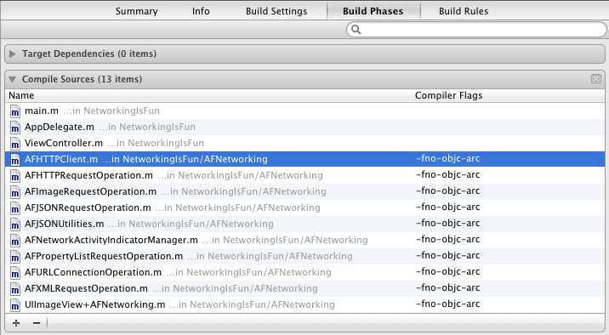
Bật compiler flags –fno-objc-arc lên !

Slide 37
Còn nhiều vấn đề nữa…..
Truy vấn biến trong phạm vi block
Xử lý khi bộ nhớ dùng cạn
Lazy Loading
Quản lý bộ nhớ khi lập trình đồng bộ
Chuyển đổi vùng nhớ C++ với Objective_C

Slide 38


Sao phức tạp thế !!!?
Đừng lo lắng, cứ lập trình đi rồi sẽ biết !

